Slide 1



时间管理
您最佳的網絡創業平台
Notes:
什么事情 会让你快乐？
生活：唱歌 跳舞、吃东西、
工作：老板加薪、做生意赚到钱、幸运中奖、
：被上司赞美、被公司表扬、
个人：出国旅行、买东西、
：买新车、买新房子、
家庭：孩子跑来抱你、老公跟你说“我爱你”、
健康：家人生病 好起来、

Slide 2

时间管理：
设定目标，确认始点
皇冠
3200
千里马
10k-20k
小将
50k
大将
100k
领袖
300k

Slide 3
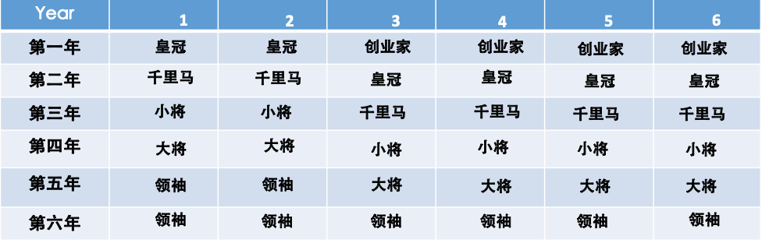
时间管理：
拟定方向，方法，步骤
创业家
皇冠
3200
千里马
>10k-
小将
>50k
大将
>100k
领导人
300k
U
1
2
3
4
5
6

Slide 4
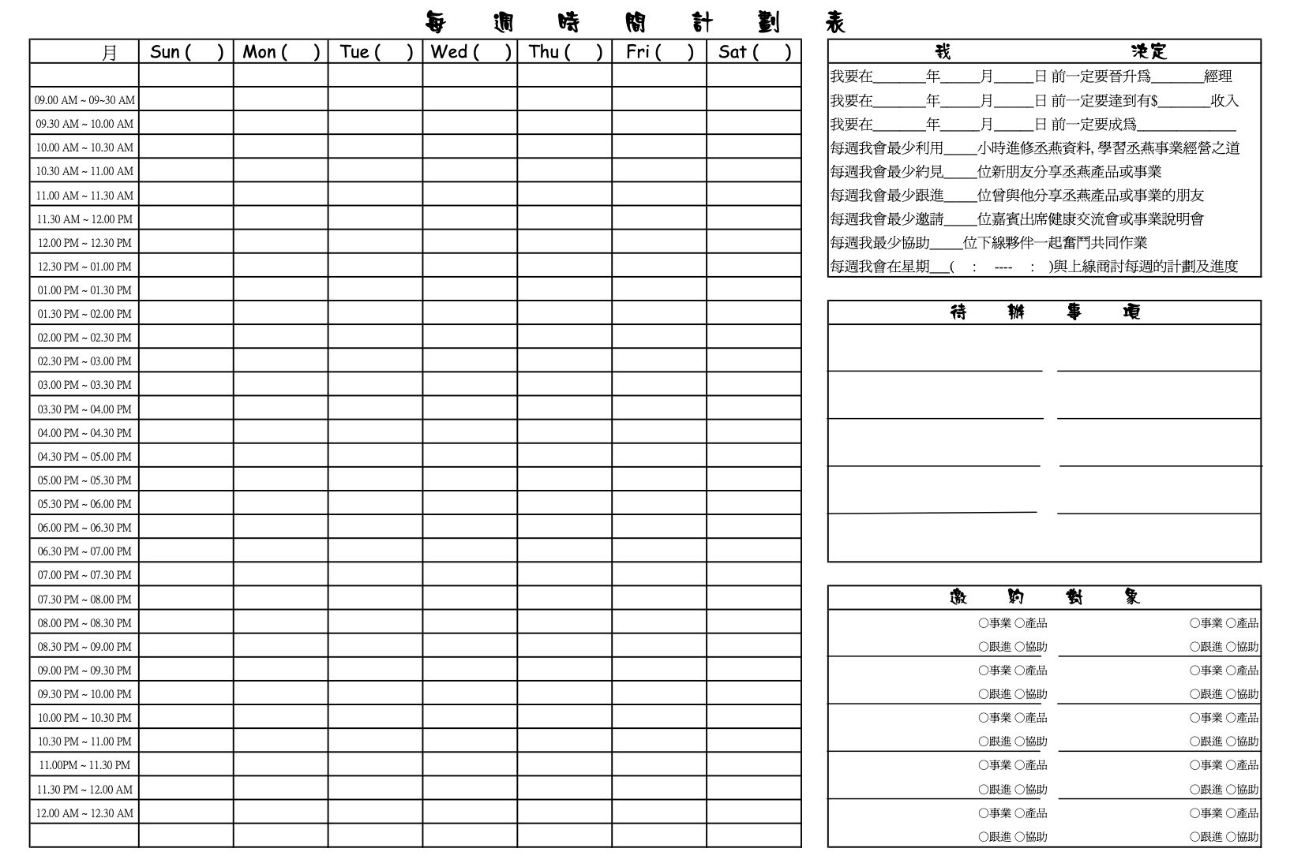
时间管理：
善用时间表，排定行程

Slide 5
时间管理：
善用时间表，排定行程
紧急
不紧急
重要
要实践
要注重
线下七件事
线上七件事
上聘 (3200DSV)
稳聘 (成为皇冠)
协助下级开发市场
带下级参与活动
增加收入
次重要
要处理
要避免
买货，送货
缴付琐杂费
买菜，接送小孩
喝咖啡，聊是非
娱乐消遣
有TV， 没SV

Slide 6
时间管理：
随想随记

Slide 7
时间管理：
安排约会

Slide 8
时间管理：
再确认

